Slide 1
REUNIÓN DE ASISNTENCIA TÉCNICA DIRIGIDO A VEEDORES O VIGILANTES SOCIALES DE LA PRESTACIÓN DEL SERVICIO ALIMENTARIO DEL PNAEQW

Slide 2

¿Qué es el Programa Nacional de Alimentación Escolar
Qali Warma ?
1

Slide 3

Atención
Asistencia
Permanencia
Salud

Slide 4
Qali Warma es un programa del MIDIS que brinda servicio alimentario con complemento educativo a niños y niñas matriculados en instituciones educativas públicas del nivel inicial y primaria, y de secundaria de las poblaciones indígenas de la Amazonía peruana, a fin de contribuir a mejorar la atención en clases, la asistencia escolar y los hábitos alimenticios, promoviendo la participación y la corresponsabilidad de la comunidad local.

Slide 5



Nuestros Objetivos
1. Garantizar el servicio alimentario durante todos los días del año escolar a los usuarios del Programa de acuerdo a sus características y las zonas donde viven.
2. Contribuir a mejorar la atención de los usuarios del Programa en clases, favoreciendo su asistencia y permanencia.
3. Promover mejores hábitos de alimentación en los usuarios del Programa.

Slide 6
2
Marco Normativo

Slide 7
Ley General de Educación N° 28044
Decreto Supremo Nº 008-2019- MIDIS, que modifica el Decreto Supremo Nº 008-2012-MIDIS, que crea el Programa Nacional de Alimentación Escolar Qali Warma y amplía su vigencia hasta 31 de diciembre de 2022.
Artículo 4: “… En la Educación Inicial y Primaria se complementa obligatoriamente con programas de alimentación, salud y entrega de materiales educativos.”

Slide 8
3
¿Quiénes son nuestros usuarios?

Slide 9
Niños y niñas a partir del nivel inicial (3 años).
Niños y niñas del nivel primaria.
Escolares del nivel de educación secundaria focalizada:
IE públicas localizadas en los pueblos indígenas que se ubican en la Amazonía Peruana, 100%
Instituciones Educativas JEC (progresivo)
IE FAD (ST, CRFA, SRE)

Slide 10
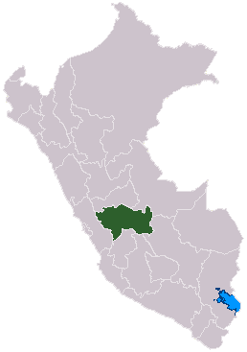
3,640 Instituciones Educativas
165,100 Usuarios

Slide 11
4
¿Qué ofrecemos?

Slide 12


1. Componente alimentario:
- Dotación de alimentos validadas por el CENAN y PMA
2. Componente Educativo:
- Promover mejores hábitos de alimentación en los niños y niñas usuarias
CENAN: Centro Nacional de Alimentación y Nutrición
PMA: Programa Mundial de Alimentos

Slide 13
Componente alimentario
Días de atención 2021
Regular, JEC y No Residente | Residentes (S.R.E) | Secundaria Tutorial (S.T) | Centros Rurales de Formación en Alternancia (C.R.F.A.) | Periodo ampliado
25 | 36 | 15 | 19 | 40
Período de Atención del 15/03/2021 al 14/12/2021
N° DIAS 180 días
N° ENTREGAS: 07

Slide 14
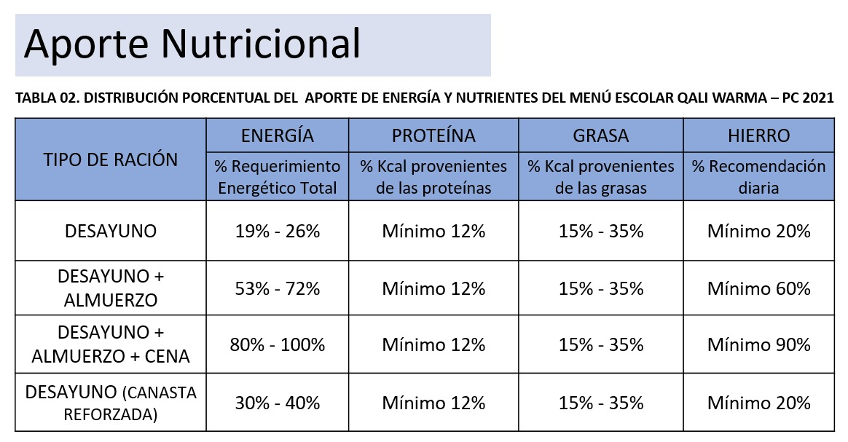
Componente alimentario

Slide 15
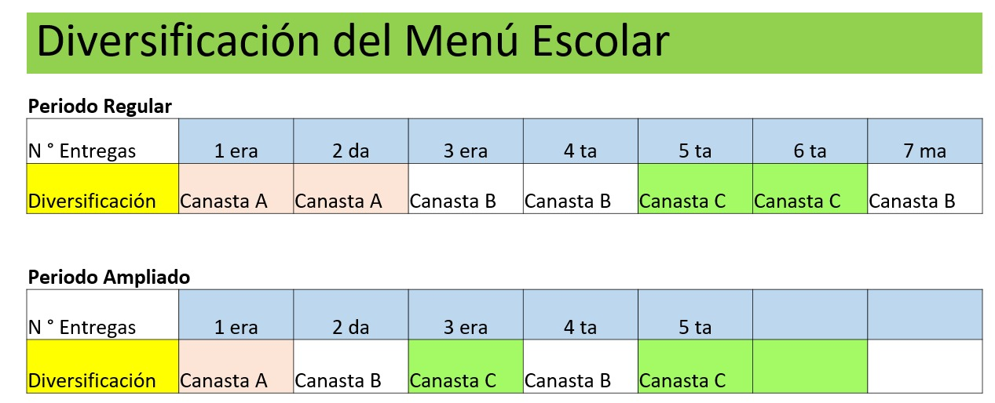
Componente alimentario

Slide 16

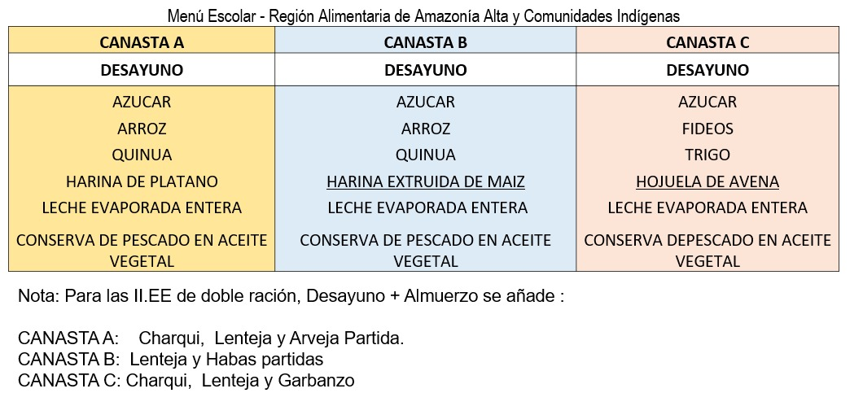
Componente alimentario

Slide 17

Componente alimentario
Menú Escolar - Región Alimentaria Sierra Central
CANASTA A | CANASTA B | CANASTA C
DESAYUNO | DESAYUNO | DESAYUNO
AZUCAR | AZUCAR | AZUCAR
ARROZ | ARROZ | ARROZ
QUINUA | TRIGO | QUINUA
HOJUELA DE AVENA CON QUINUA | HOJUELA DE AVENA CON KIWICHA | HARINA EXTRUIDA DE MAIZ
LECHE EVAPORADA | LECHE EVAPORADA | LECHE EVAPORADA
CONSERVA DE PESCADO EN ACEITE VEGETAL | CONSERVA DE PESCADO EN ACEITE VEGETAL | CONSERVA DE PESCADO EN ACEITE VEGETAL
 |  | CONSERVA DE CARNE DE POLLO
Nota 2: Para las II.EE de doble ración, Desayuno + Almuerzo se añade :
CANASTA A: Lenteja y Habas partidas.
CANASTA B: Charqui, Lenteja y Arveja partida.
CANASTA C: Lenteja y Habas partidas

Slide 18
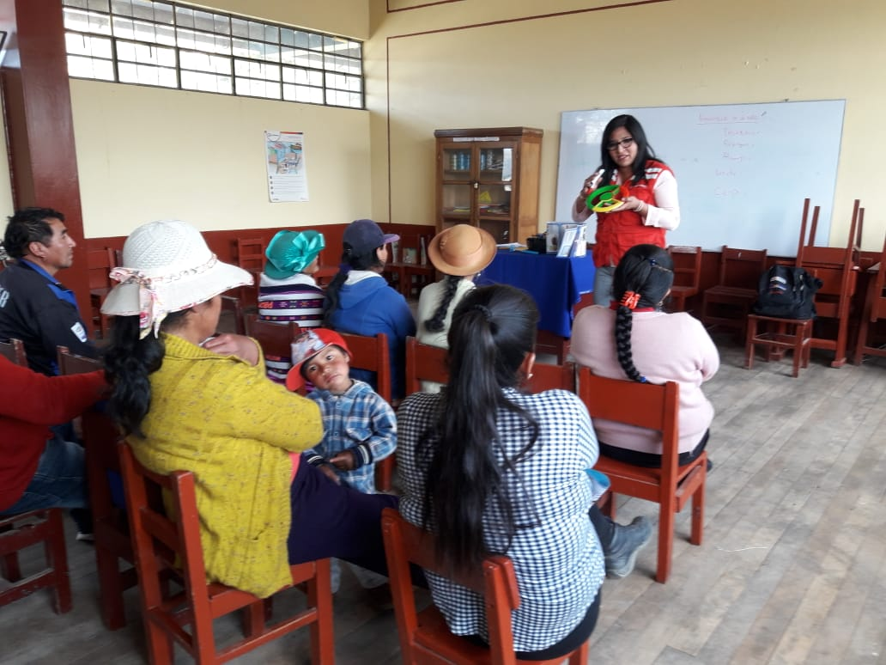
Componente educativo

Slide 19
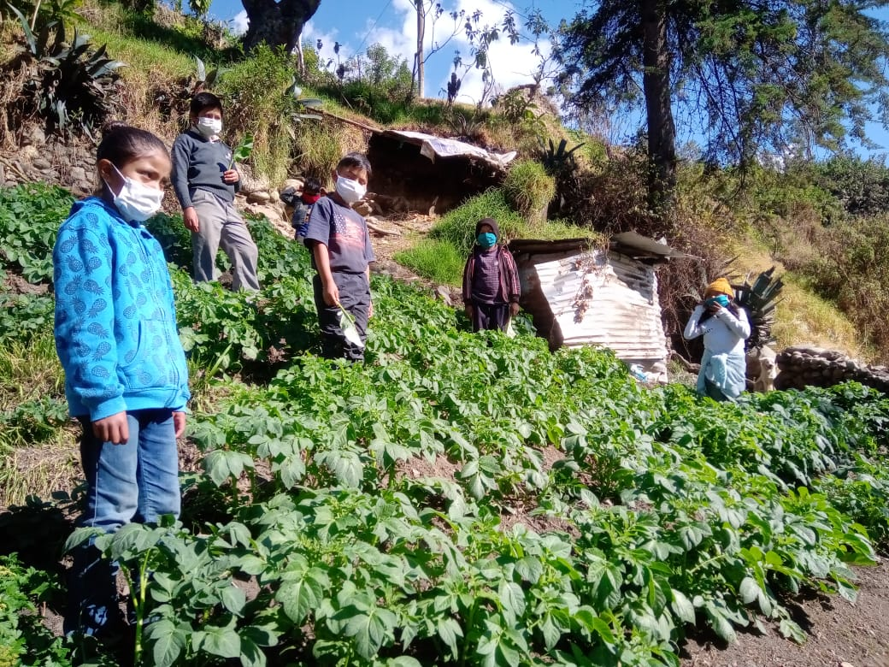
Componente educativo

Slide 20
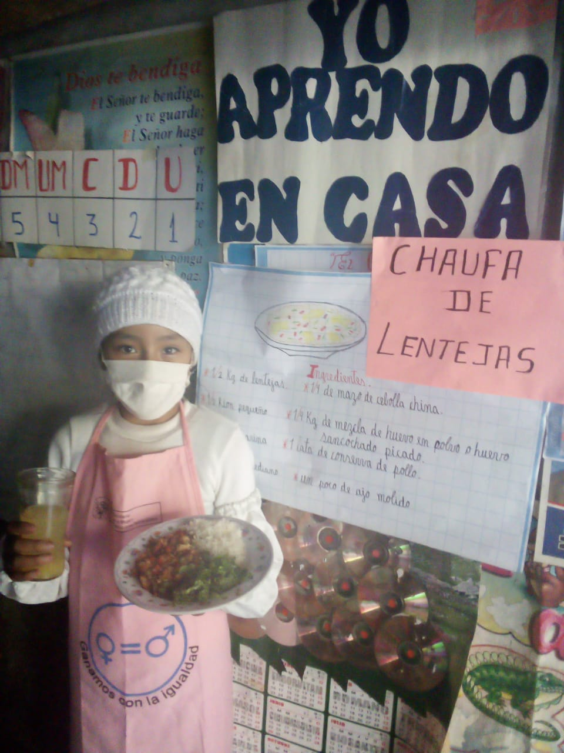
Componente educativo

Slide 21
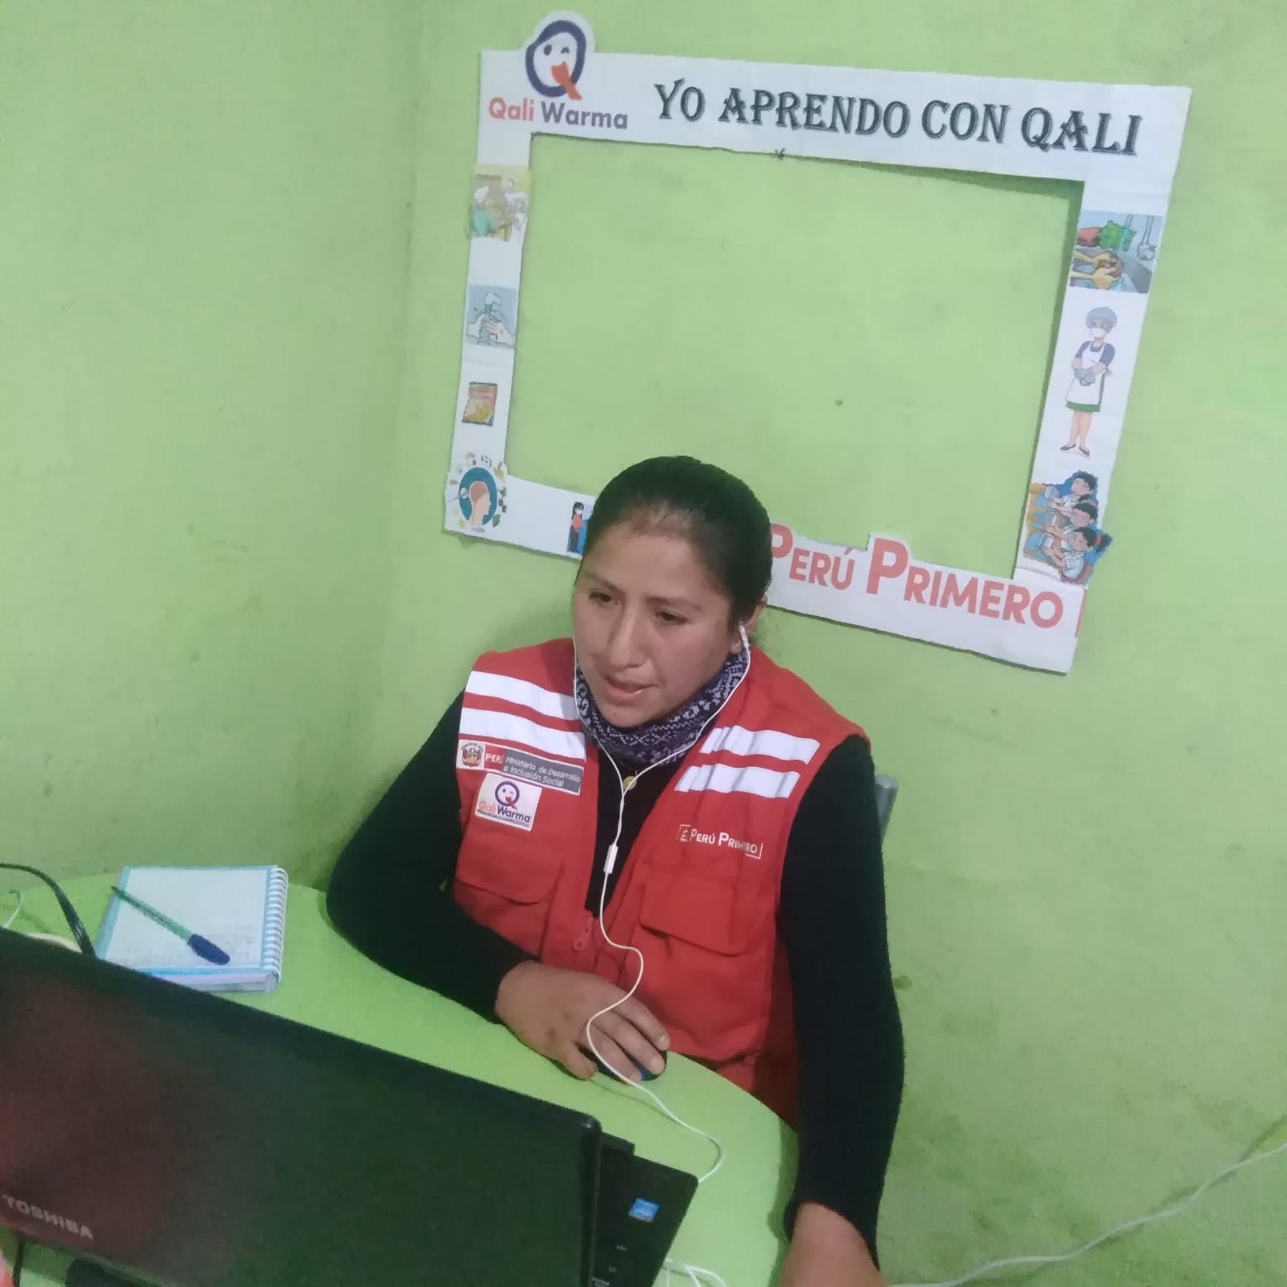

Slide 22
5
¿Cómo lo hacemos?

Slide 23

Cogestión
Mecanismo que involucra la participación articulada y de cooperación entre actores de la sociedad civil y sectores público y privado, a efectos de proveer un servicio de calidad a los usuarios del PNAE Qali Warma.

Slide 24

Modelo operacional Qali Warma
1. Planificación del menú escolar
2. Proceso de compra
Comité de Compras:
Subprefecto(a)
Representante de la municipalidad
Representante de la red salud
Representantes de padres y madres de familia
3. Gestión del servicio alimentario
Comité de Alimentación Escolar (CAE)
Director(a)
Docente
03 representantes de padres y madres de familia

Slide 25
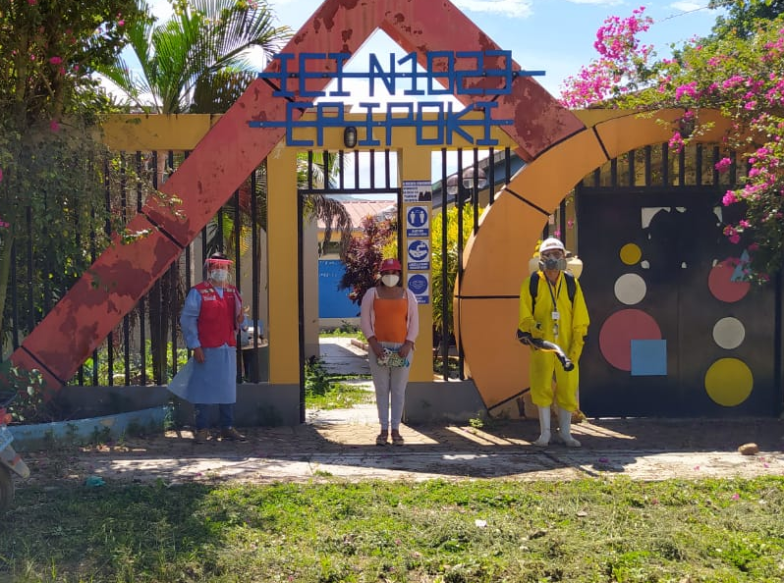
Saneamiento ambiental de IIEE

Slide 26
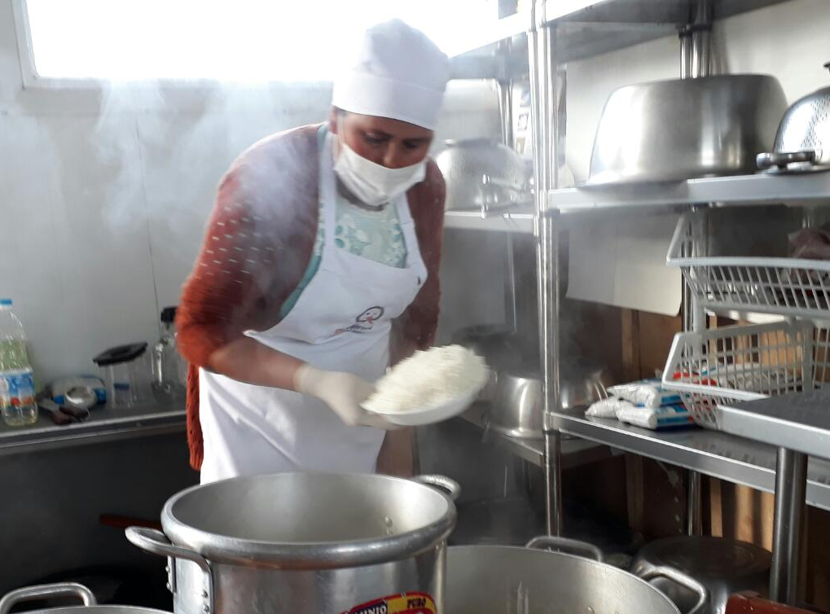
Equipamiento del servicio alimentario

Slide 27
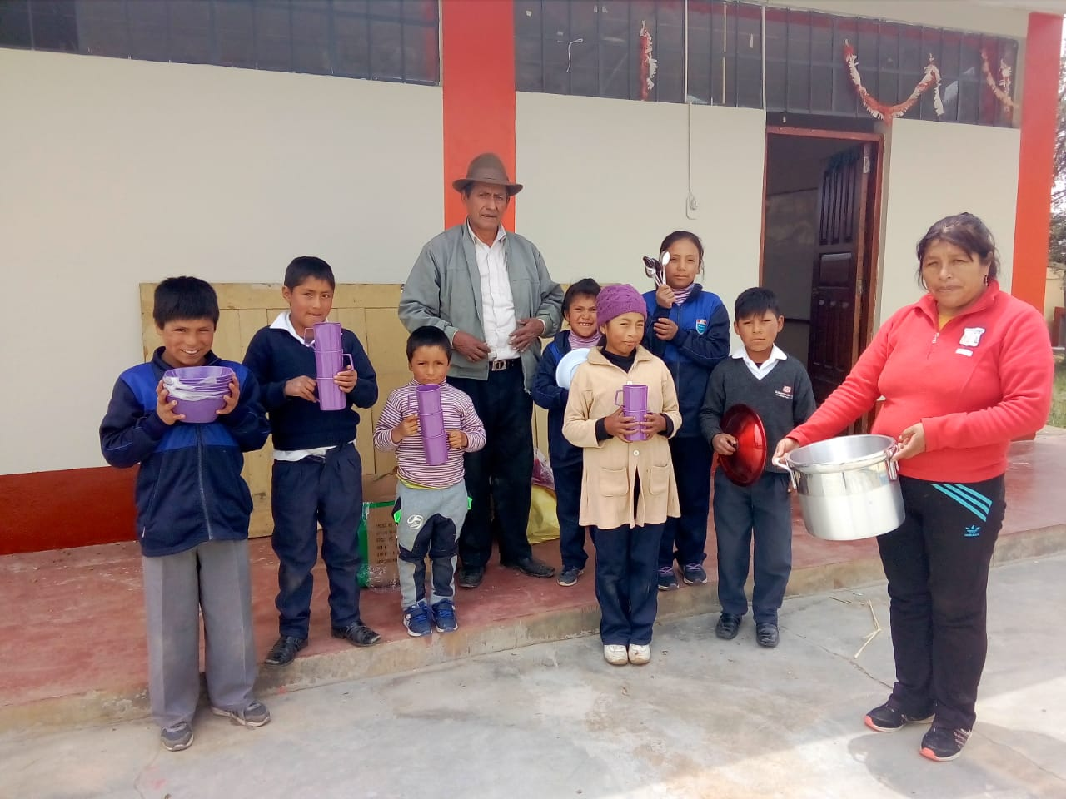
Equipamiento del servicio alimentario

Slide 28
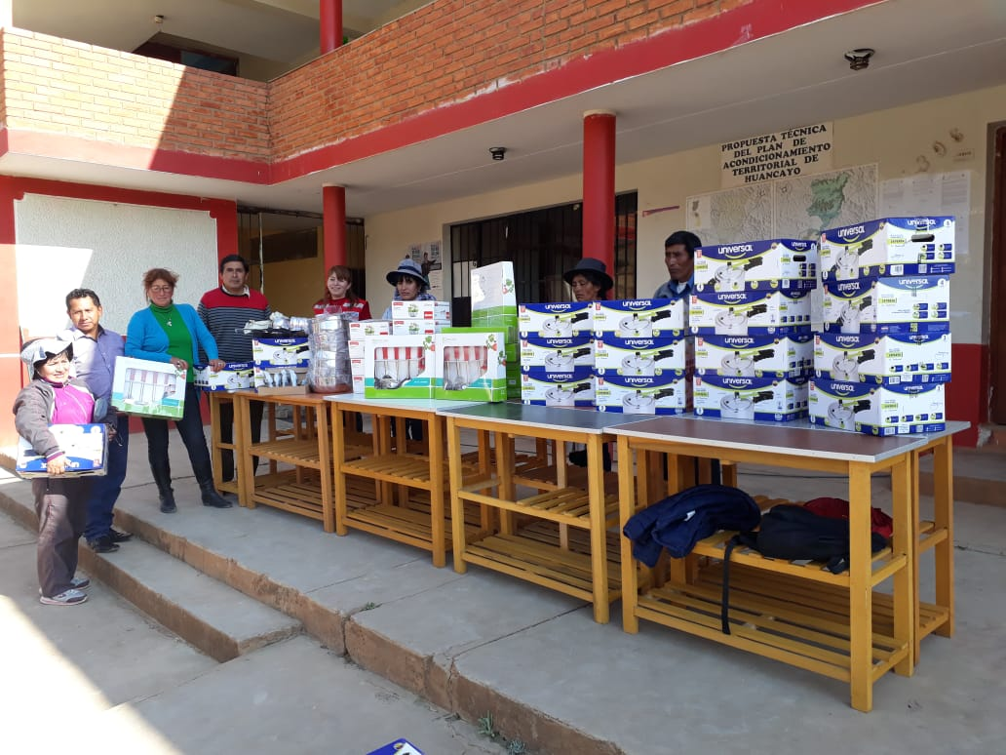
Equipamiento del servicio alimentario

Slide 29
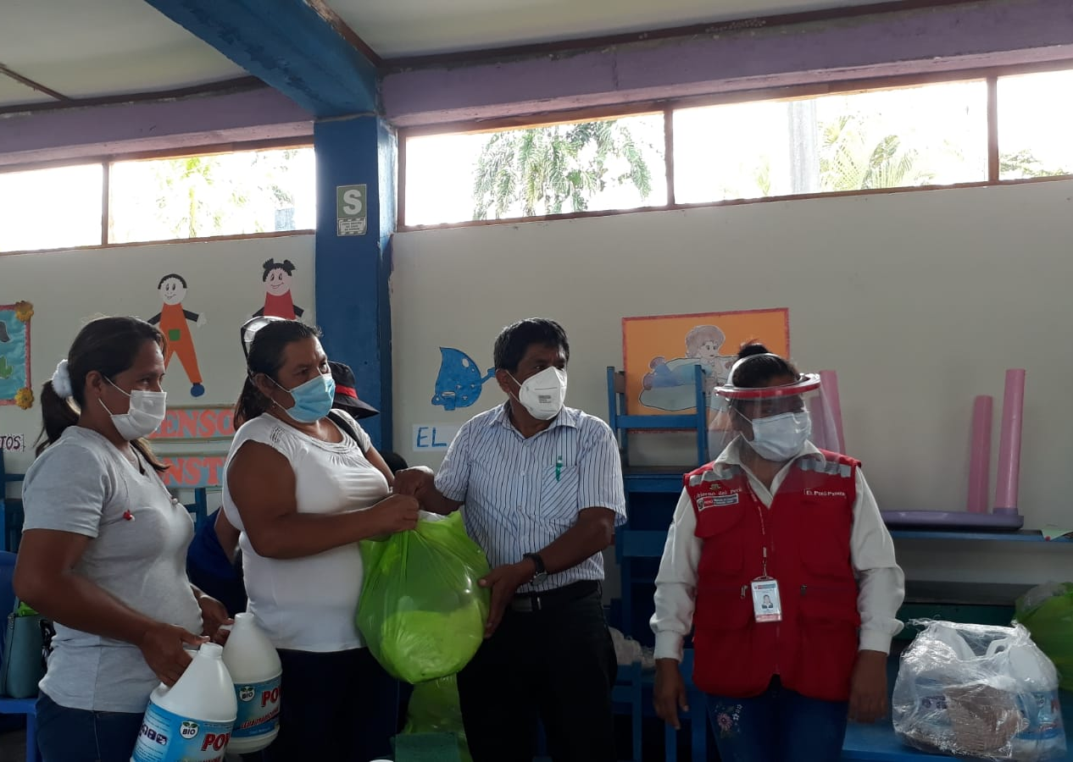
Dotación de EPP y materiales de limpieza

Slide 30
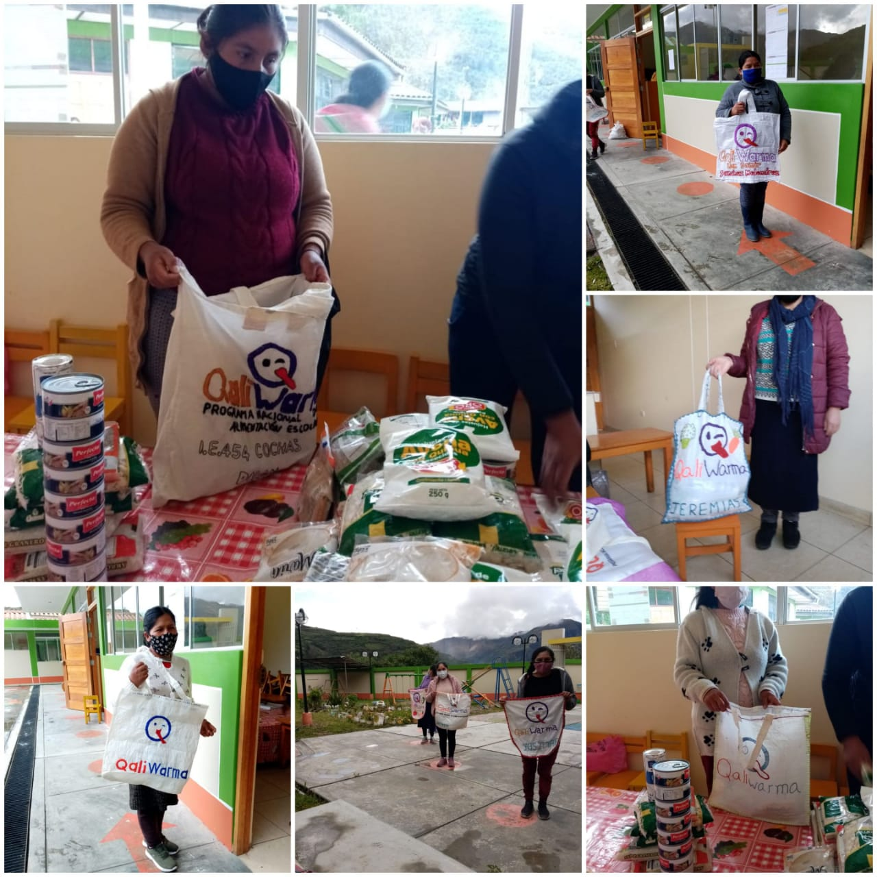

Slide 31
6
Servicio alimentario en estado regular

Slide 32
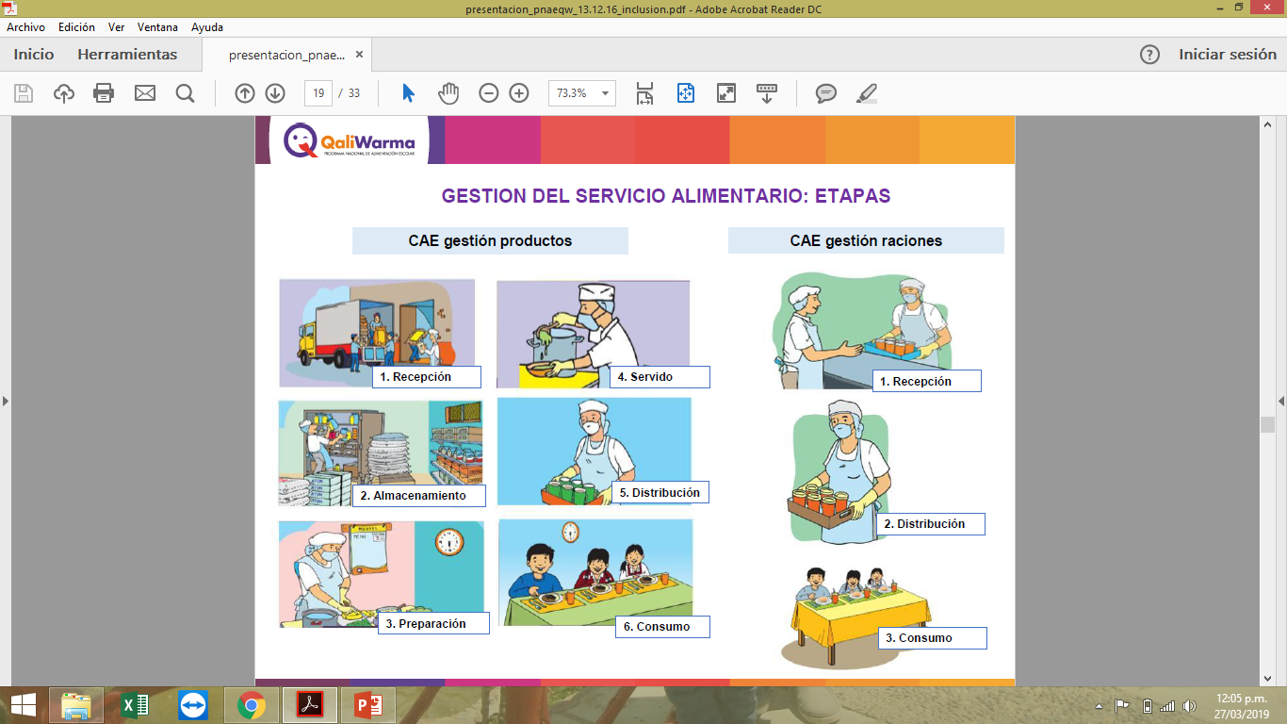

Slide 33
7
Servicio alimentario en estado de emergencia

Slide 34
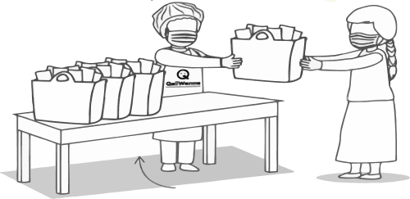
3. Distribución

Slide 35
¿Cómo el PNAEQW garantiza la calidad e inocuidad de los alimentos que se distribuye en las IIEE?
8

Slide 36
A través del proceso de supervisión y liberación el PNAEQW garantiza que los alimentos sean INOCUOS y de CALIDAD.
Este proceso consta de 03 etapas:
Presentación de Expedientes de Liberación
Revisión y Verificación del Expediente de Liberación por el SPA
Supervisión y Liberación en el Establecimiento del Proveedor.
“Protocolo para la Supervisión y Liberación en los Establecimientos de Alimentos de Proveedores del PNAEQW”, aprobado con RDE N° 395-2020-MIDIS-PNAEQW-DE”,

Slide 37



1
2
El proveedor del PNAEQW presenta expediente de liberación que consta:
Registro Sanitario - DIGESA
Autorización Sanitaria - SENASA
Validación Técnica Oficial del Plan HACCP
Certificado de Calidad
Facturas
Guías de remisión de compra de distribuidores autorizados o fabricante.
Toda la documentación presentada debe cumplir con los requisitos de las Especificaciones Técnicas.
3
Revisión y Verificación del Expediente de Liberación por el SPA
El expediente es revisado por un Ing. Alimentario por cada alimento, verificando la documentación con las bases de datos de las autoridades sanitarias.
Supervisión y Liberación en el Establecimiento del Proveedor.
Conforme la etapa 2, el Ing. Alimentario se dirige al almacén de alimentos del proveedor, donde realiza la evaluación físico organoléptica de los alimentos.

Slide 38
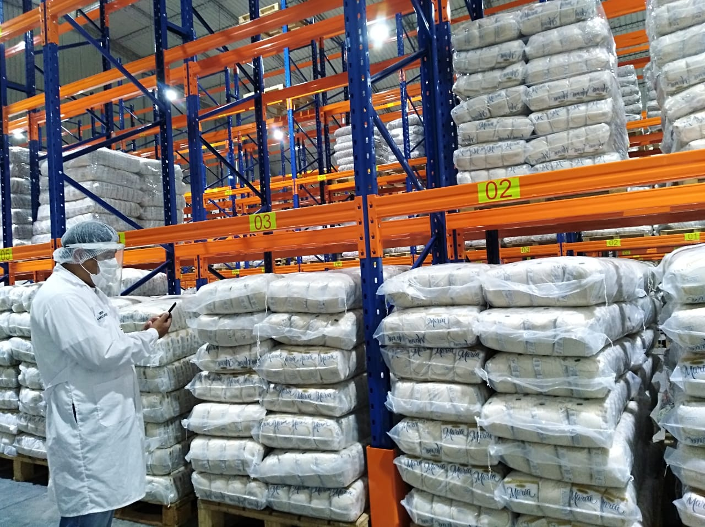
3. Supervisión y Liberación en el Establecimiento del Proveedor.

Slide 39
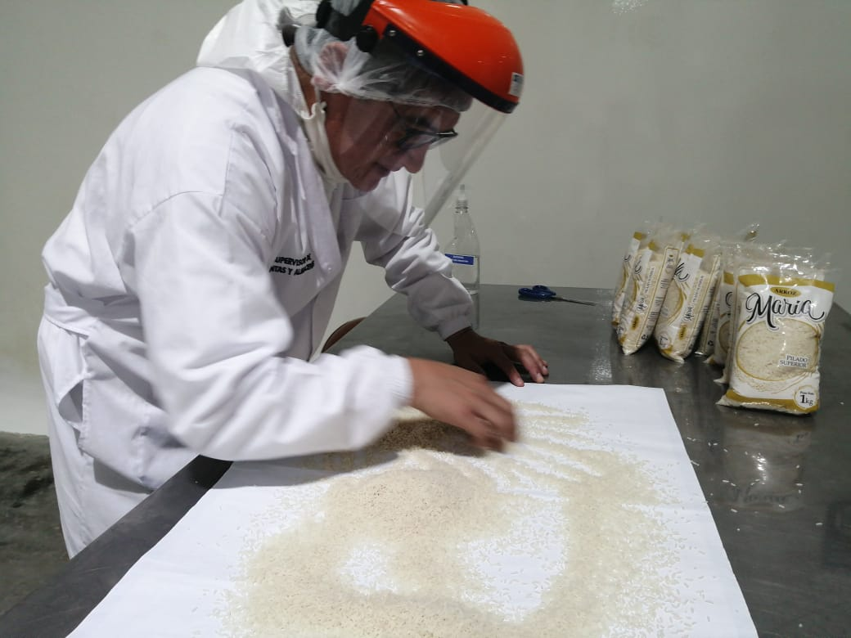

Slide 40
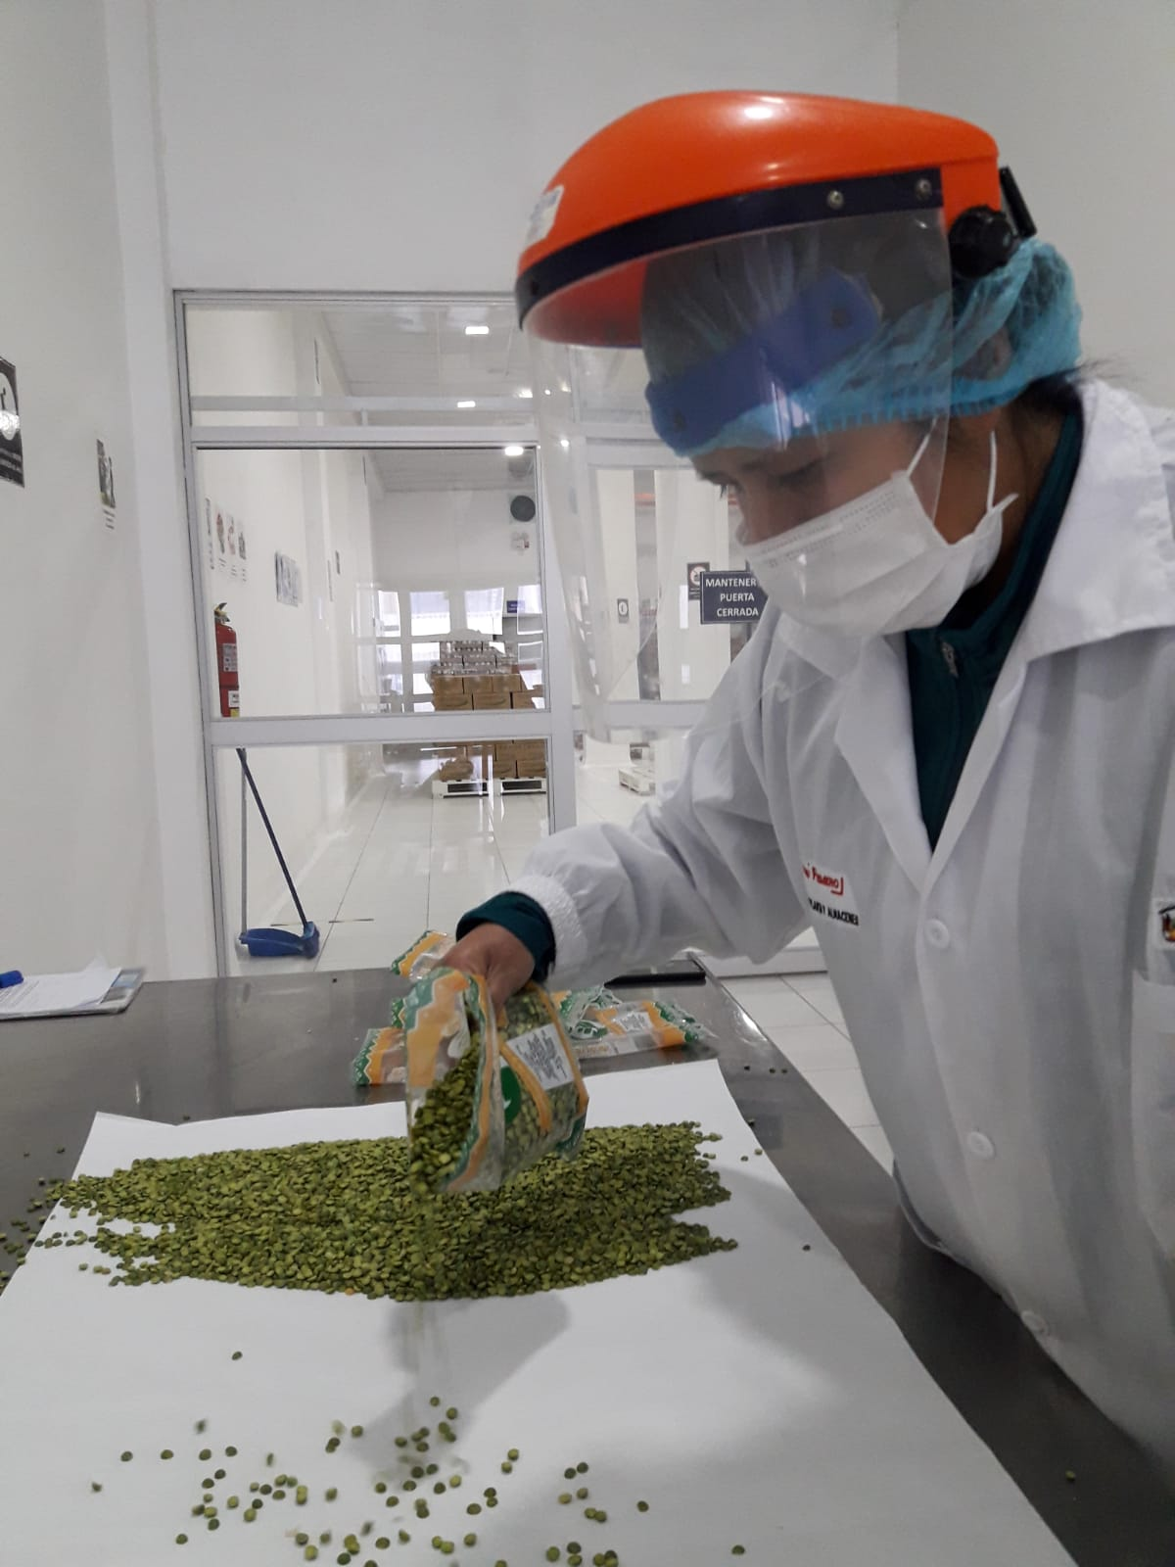

Slide 41
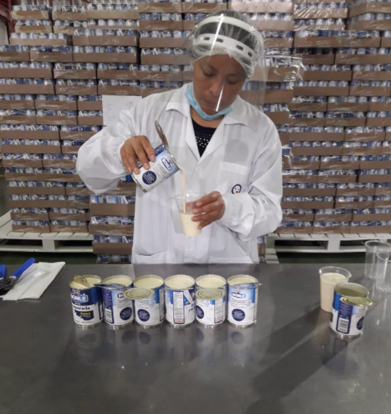

Slide 42
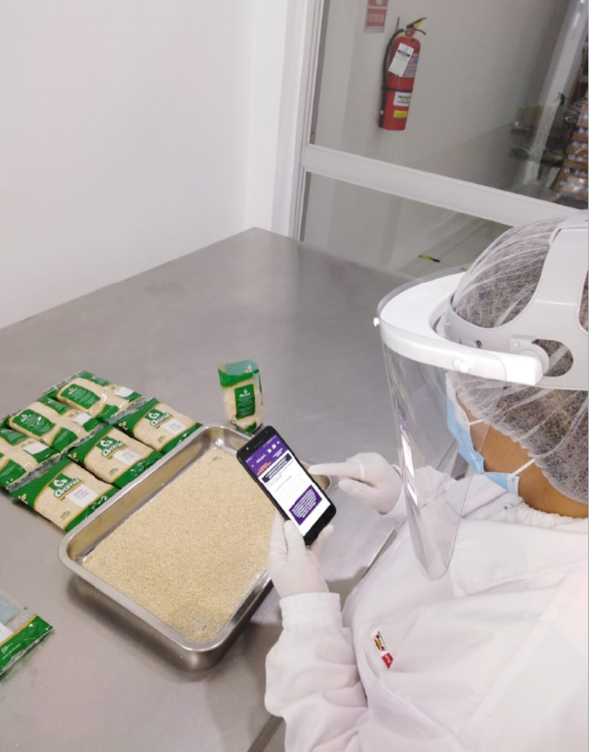


El proceso de liberación es monitoreada por especialistas a nivel de la Unidad Territorial y Sede del PNAEQW.

Slide 43
7
Hablemos de veeduría o vigilancia social a la prestación del servicio alimentario

Slide 44
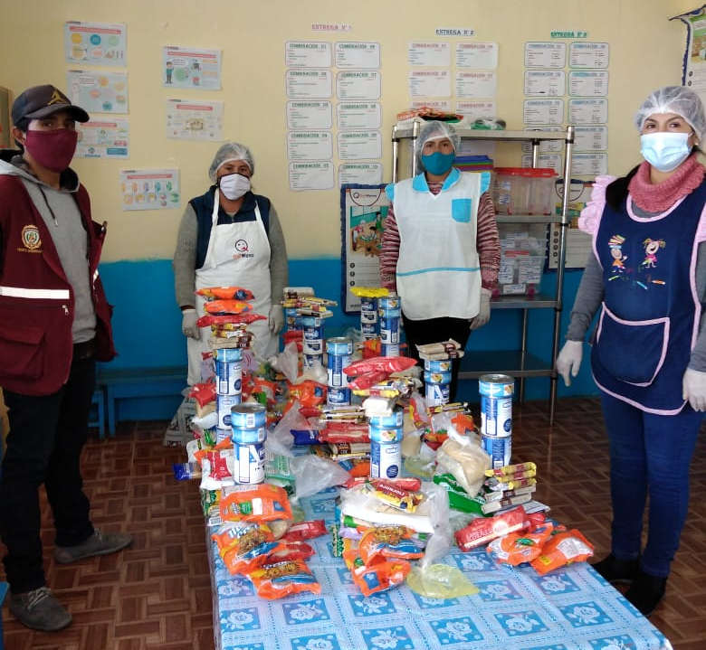
El PNAEQW promueve la veeduría o vigilancia social para asegurar que los lineamientos de la prestación del servicio alimentario se cumpla.

Slide 45
PROTOCOLO PARA LA VEEDURÍA Y ATENCIÓN DE ALERTAS EN EL PROCESO DE COMPRAS Y LA PRESTACIÓN DEL SERVICIO ALIMENTARIO DEL PROGRAMA NACIONAL DE ALIMENTACIÓN ESCOLAR QALI WARMA
Resolución de Dirección Ejecutiva N° D000277-2020-MIDIS/PNAEQW-DE
Fecha: 07/10/2020
Código de documento: PRT-049-PNAEQW-USME, Versión 2

Slide 46


Algunas definiciones
Actor social
Persona o colectivo con conciencia de identidad que actúa en el seno de una sociedad con vistas a defender los intereses de sus integrantes.
Veedor o vigilante social
Instituciones, organizaciones, personas naturales ACREDITADO por el PNAEQW que realizan el control social mediante el seguimiento al cumplimiento de las disposiciones, lineamientos y procedimientos establecidos por el PNAEQW.
Veeduría
Mecanismo de participación que permite a los veedores:
Observar
Controlar
Verificar
Seguimiento
a los lineamientos de la prestación del servicio alimentario

Slide 47


Alerta
Manifestaciones que expresan una posible situación de riesgo. Se clasifican en tipologías.
Riesgo
Es la posibilidad de que se produzca un evento que afecte la prestación del servicio alimentario, que de no ser mitigado puede generar situación adversa convirtiéndose en una queja.

Slide 48



Las alertas son recepcionados por mesa de partes del PNAEQW u otro canal accesible al veedor o vigilante.

Slide 49

¿Cómo acredita el PNAEQW a un veedor o vigilante social?

Slide 50
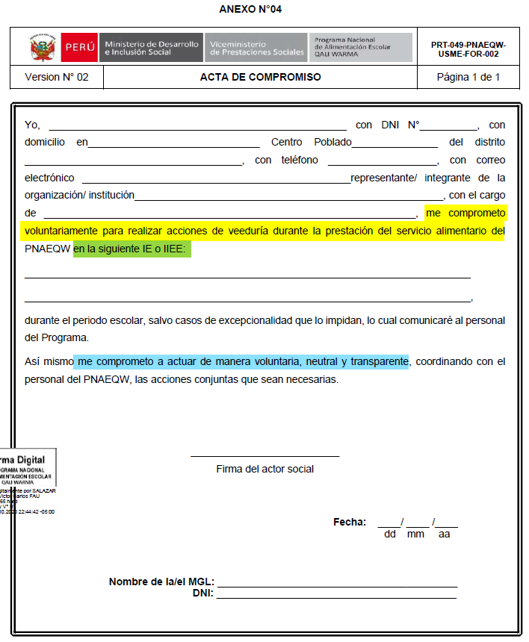

Slide 51
Se mencionó que el veedor o vigilante social verifica el cumplimiento de los lineamientos del servicio alimentario, pero ¿Cuáles son los lineamientos del Programa?

Slide 52
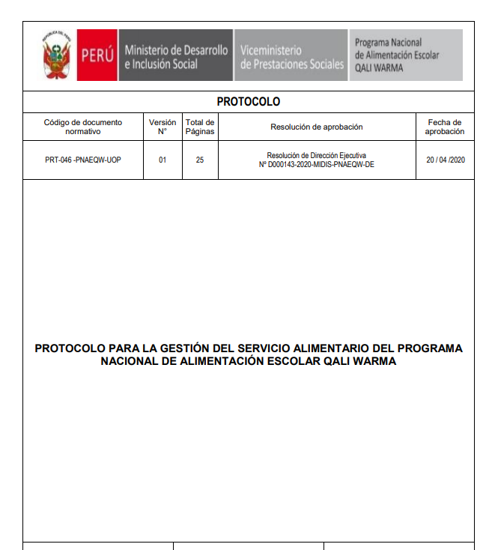

Slide 53
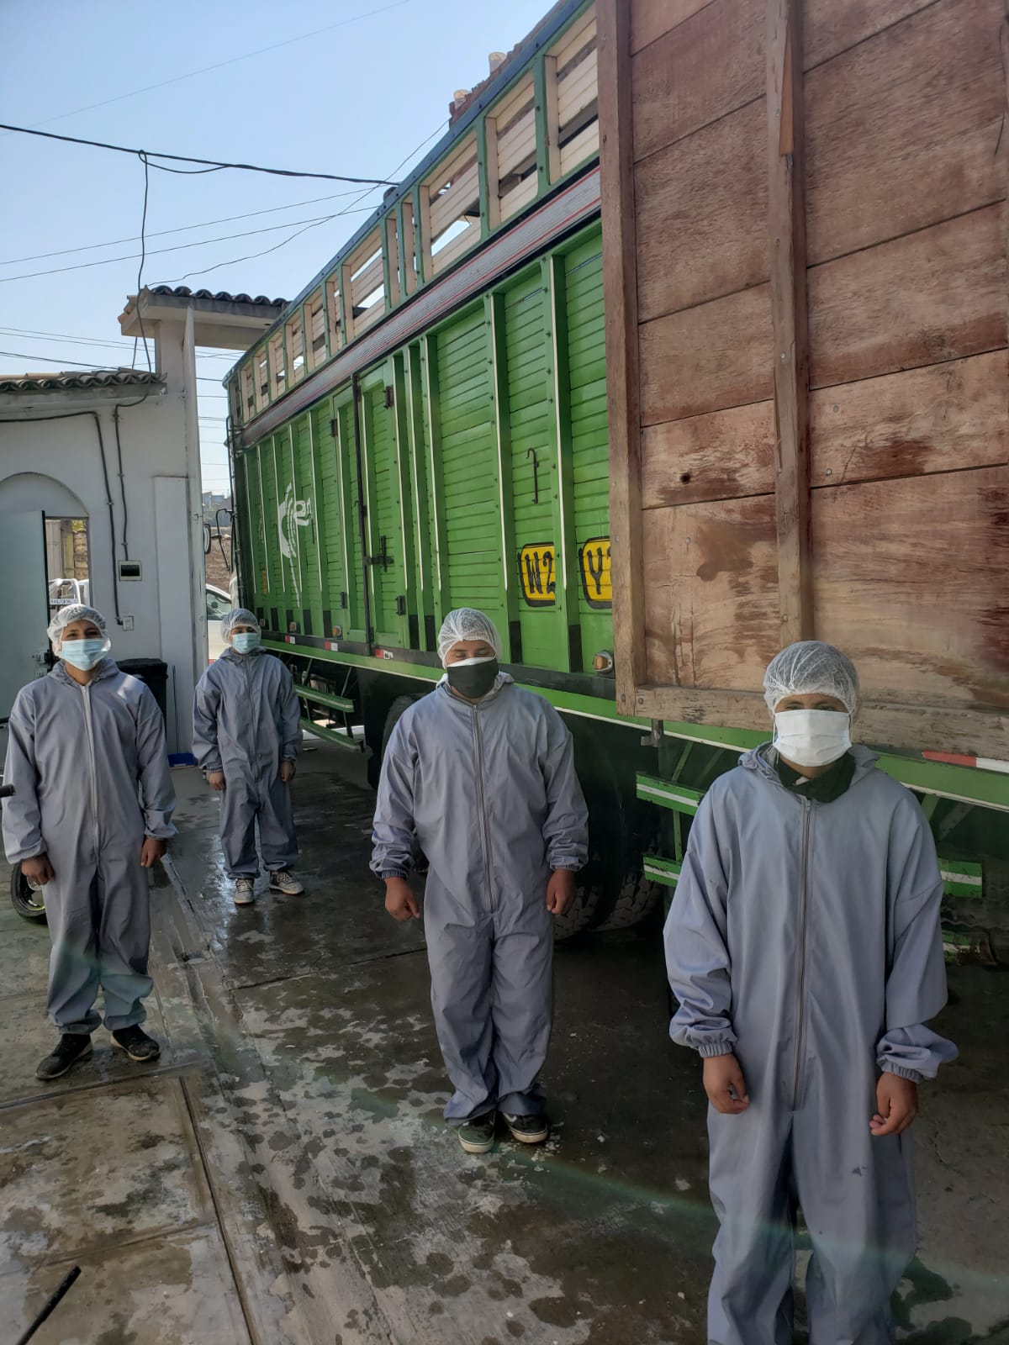
1. Lineamientos del proceso de recepción de los alimentos
Los vehículos se deben encontrar limpios y objetos contaminantes.
El personal de descarga debe usar mascarilla, protector de cabello, calzado cerrado y uniforme limpio.
Se lava las manos con agua y jabón por 20 segundos o se desinfectará con alcohol al 70%.

Slide 54
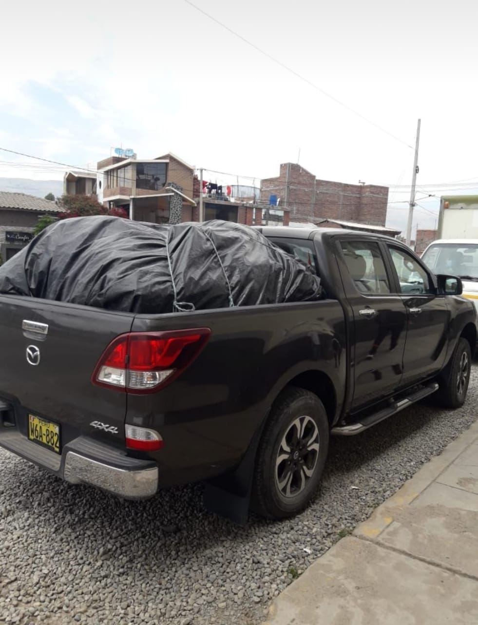
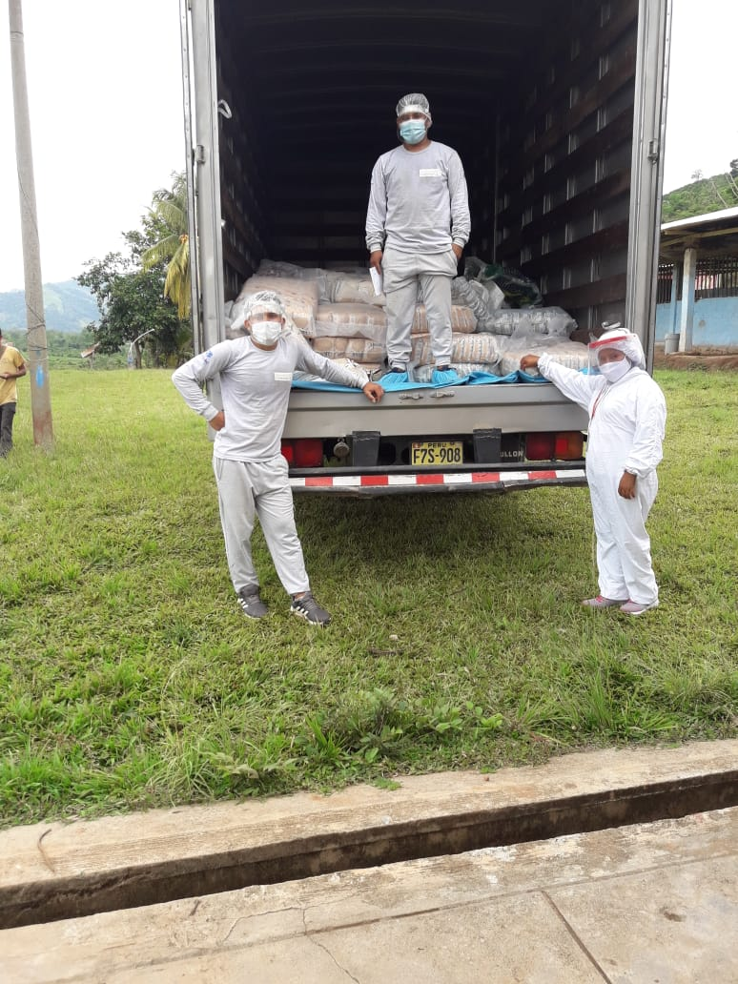

Slide 55
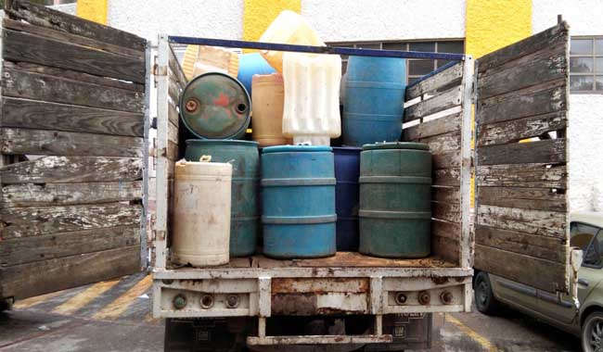

Slide 56
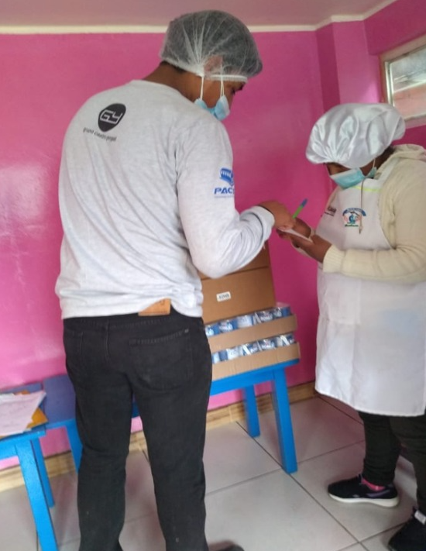
Para la recepción, el integrante CAE o responsable de la recepción, se lava las manos con agua y jabón por 20 segundos y debe usar:
Protector de cabello,
Mascarilla
Mandil
Los alimentos se colocan en tarimas, mesas.
El integrante CAE o responsable contabiliza los alimentos recepcionados de acuerdo al acta de entrega y recepción.

Slide 57
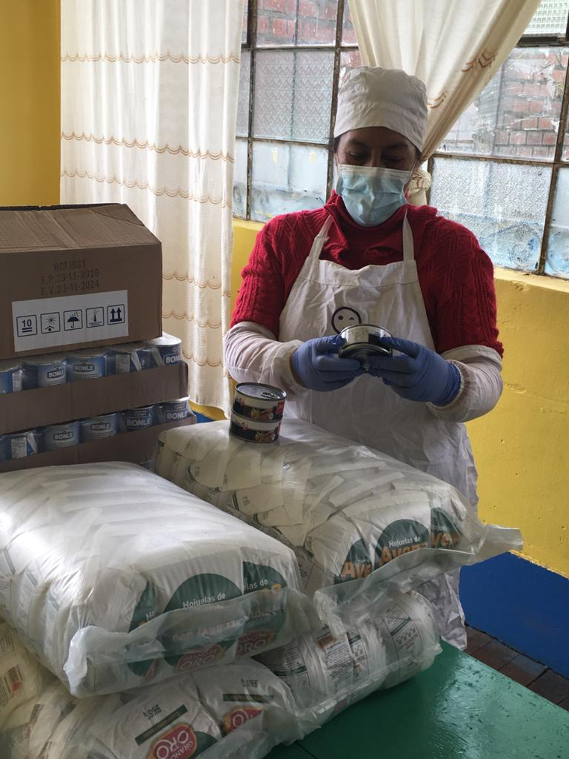
El integrante CAE verifica:
La fecha de vencimiento,
Que las latas no tengan abolladuras,
Que los envases plásticos no estén rotas, con derrame.

Slide 58
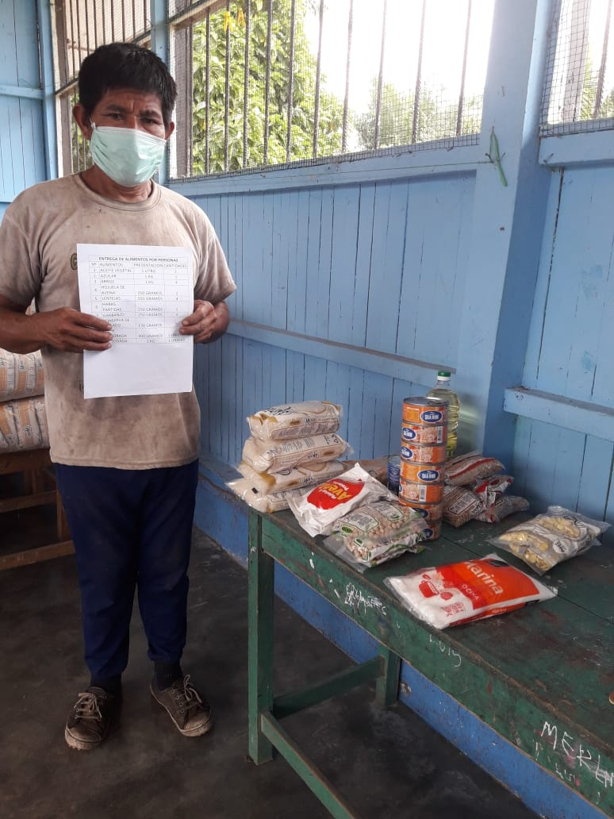
El integrante CAE firma la guía de remisión y acta de entrega y recepción, dando conformidad a los alimentos recibidos.
El CAE se queda con una copia del acta de entrega y recepción.

Slide 59
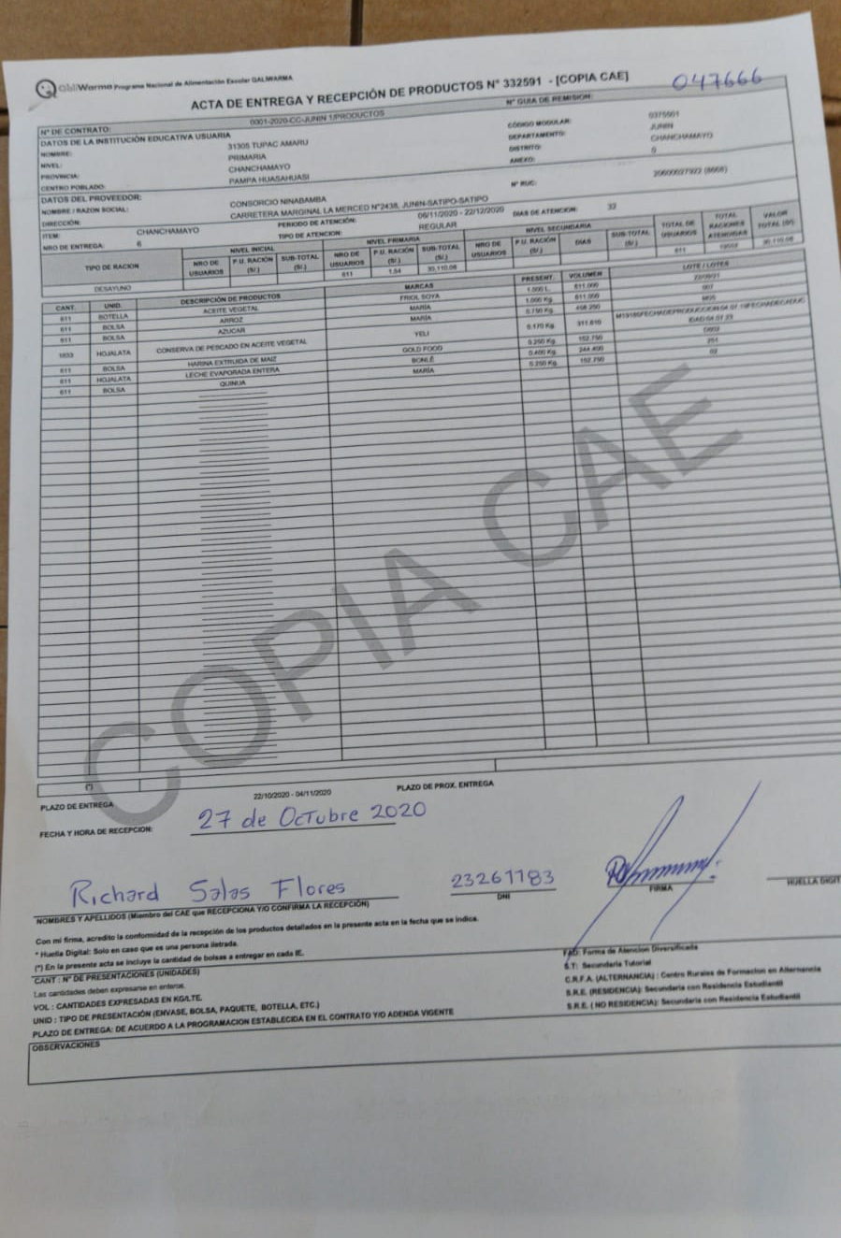

Slide 60
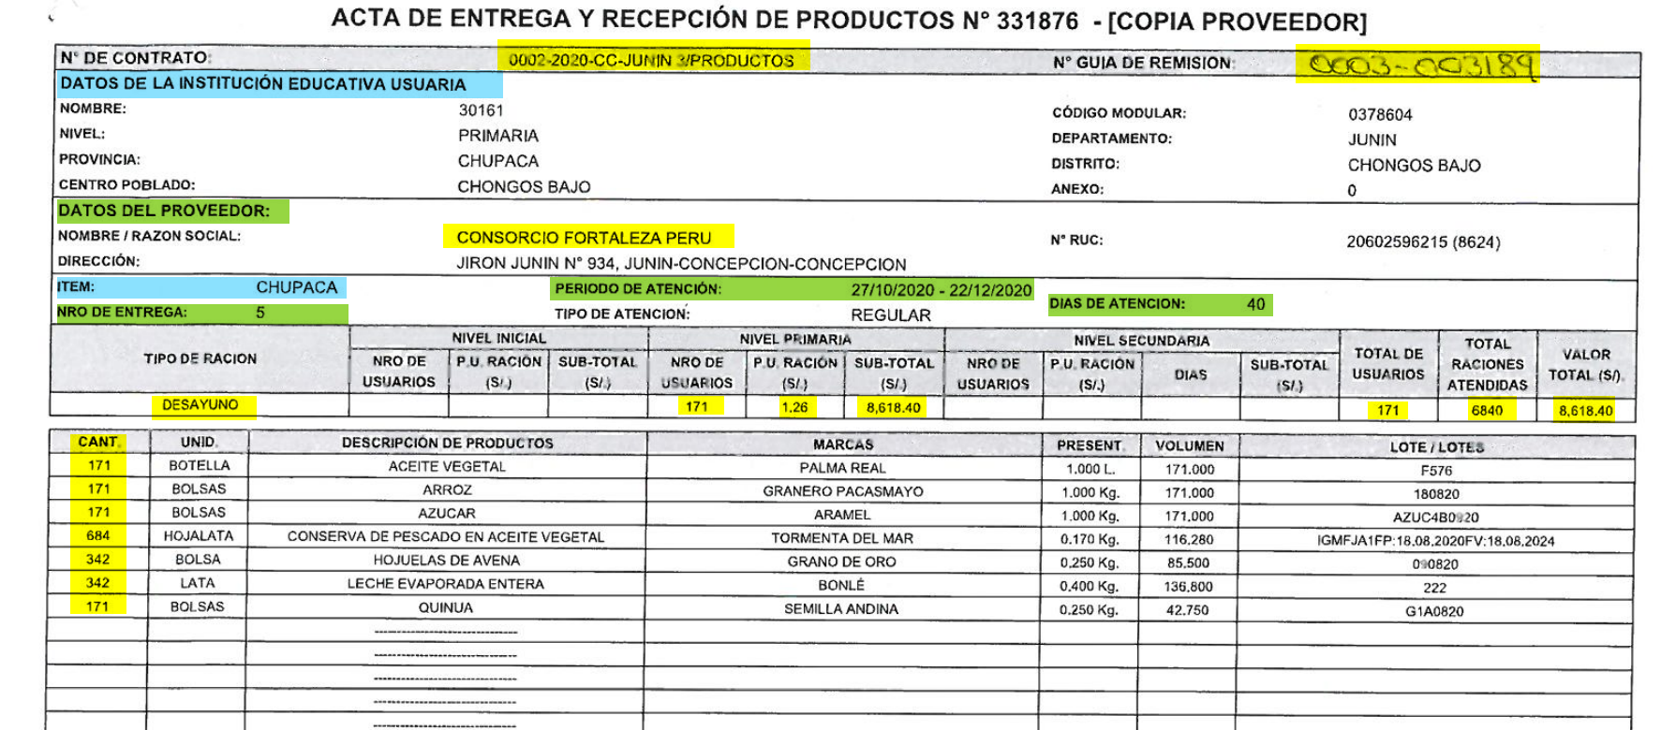
Contenido del Acta de entrega y recepción de productos
Código

Slide 61
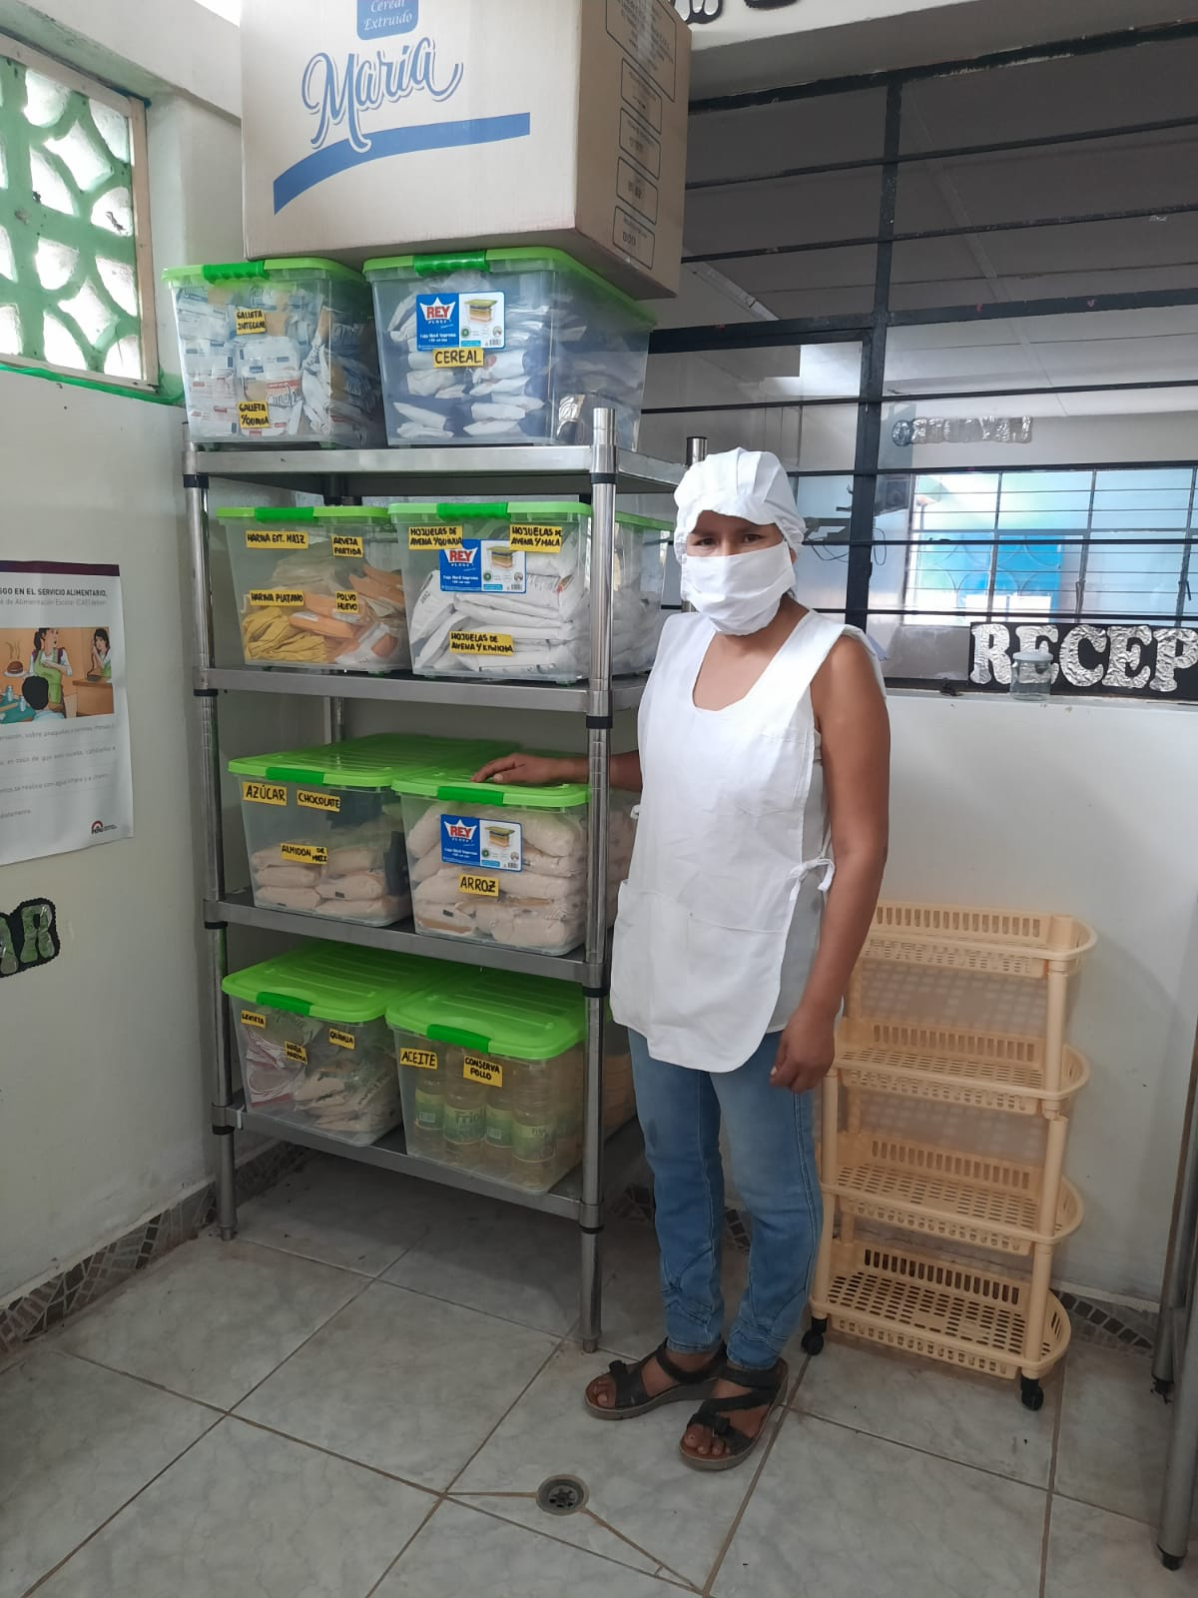
2. Lineamientos del proceso de Almacenamiento
Protección de los alimentos, ventilación y enmallado de ventanas
Alimentos sobre tarimas, estantes o mesas. No deben estar en contacto con el piso.
Alimentos agrupados, ordenados y rotulados.
Los alimentos que entran primero, son los primeros en salir (PEPS).

Slide 62
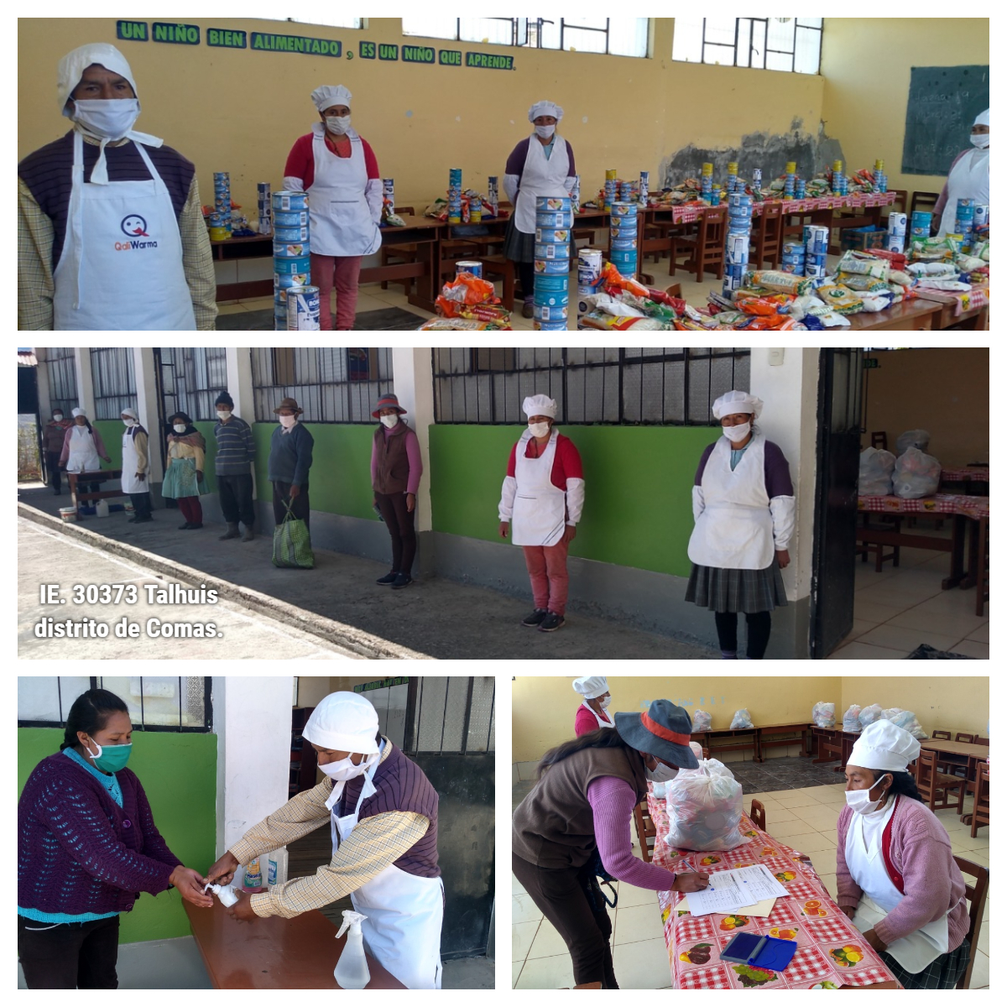
3. Lineamientos del proceso de la Distribución
Se de armar los paquetes por usuario.
Mantener el distanciamiento de 1.5 m como mínimo
Los responsables deben usar:
Mascarilla
Mandil limpio
Guantes (un solo uso y desechar)
Uñas cortas y limpias
Gorra (cabello recogido).

Slide 63
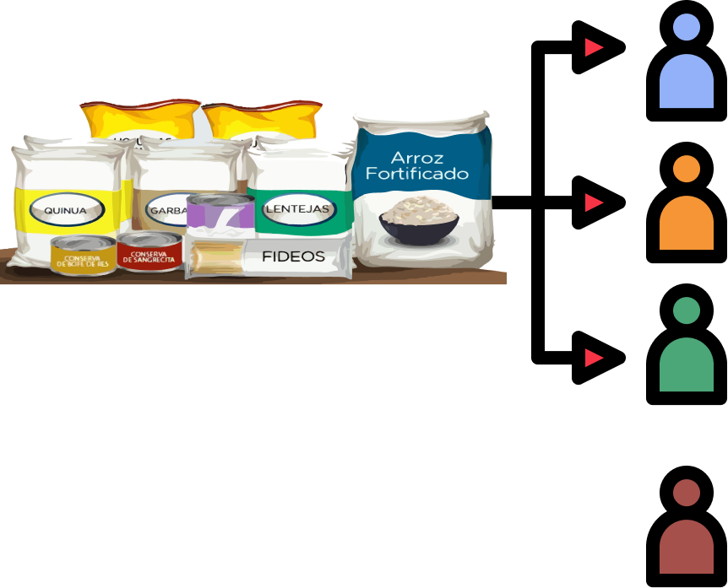
El número de alimentos son calculados de acuerdo al total de usuarios registrados en el “Acta de Entrega y Recepción de Alimentos”.
Sin embargo, en el caso que el número de usuarias y usuarios haya variado la distribución se realiza de acuerdo a la cantidad de escolares matriculados.

Slide 64
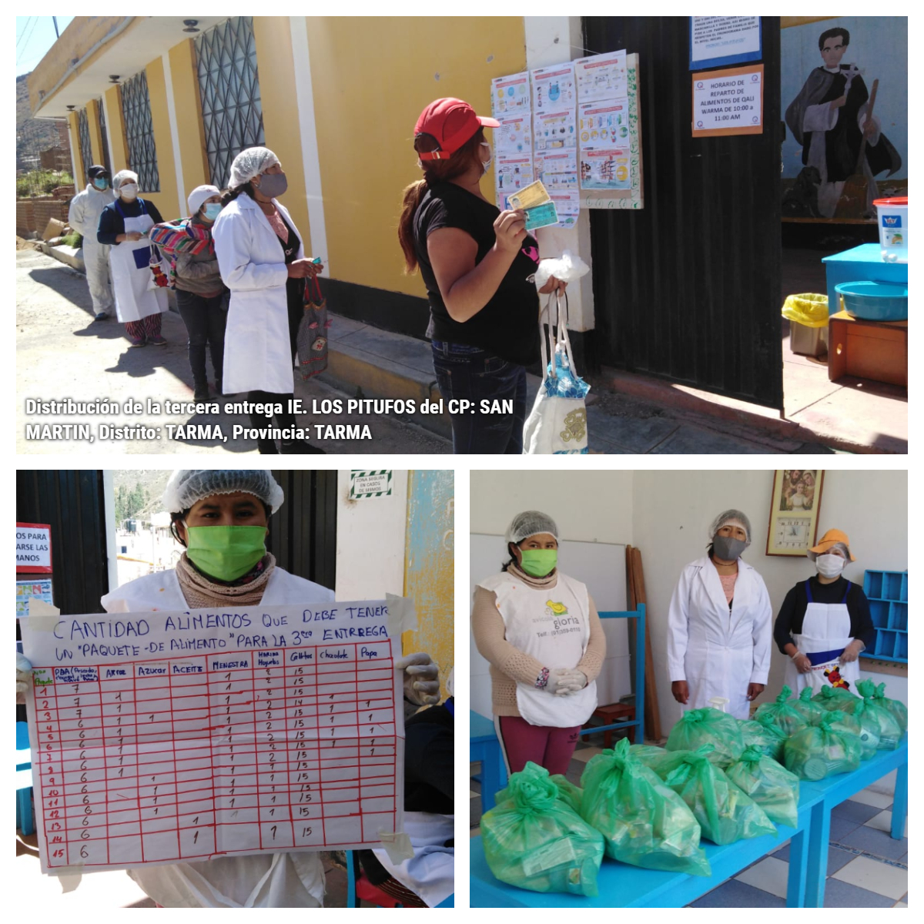
La madre, padre o apoderado debe de portar el DNI del usuario para poder recoger los alimentos
En la puerta de ingreso a la IE se debe de pegar cartel con las cantidades que recibirá cada usuario.

Slide 65
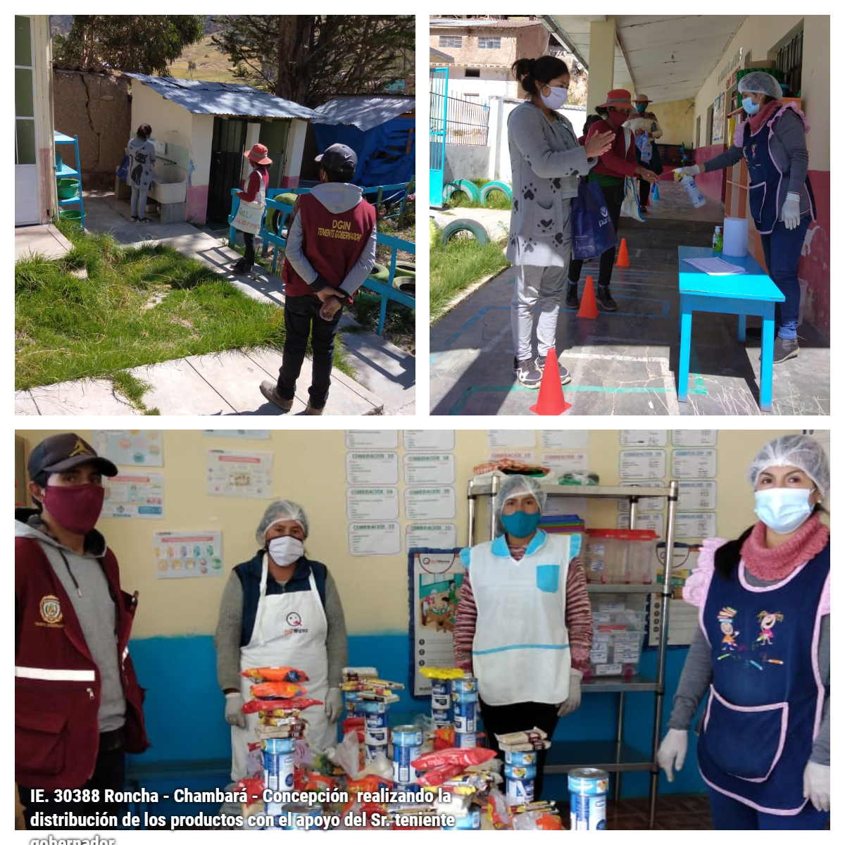
El CAE debe de habilitar un punto de lavado de manos.

Slide 66
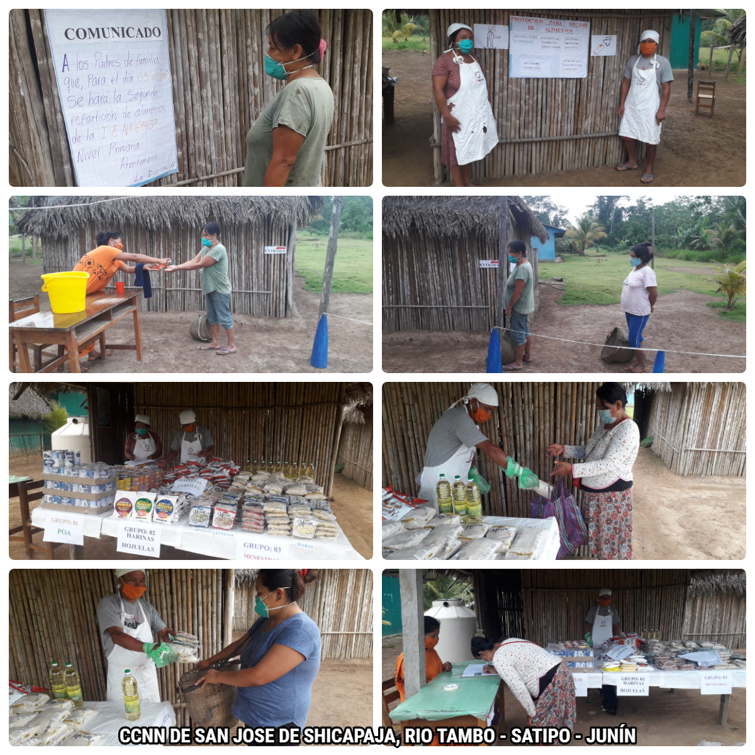

Slide 67
Documentos que deben de suscribir los miembros CAE

Slide 68
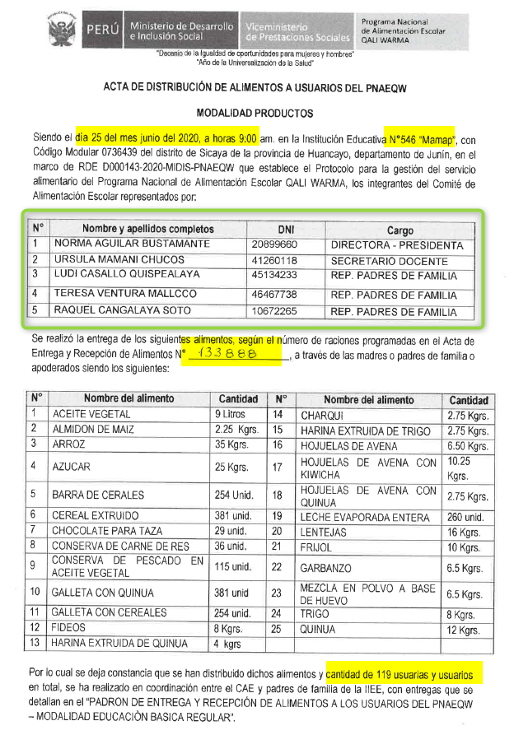
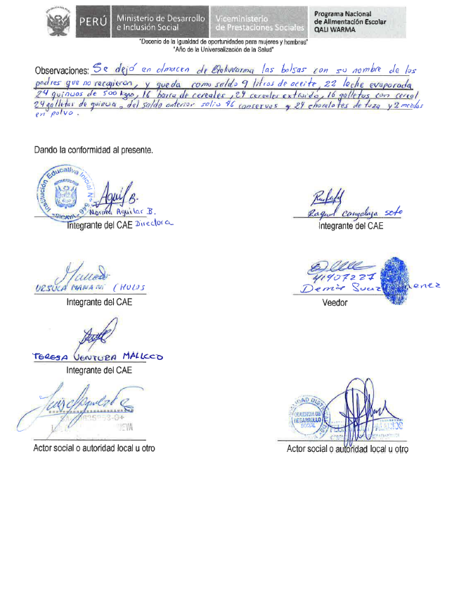
Acta de distribución de alimentos
Código del acta de entrega y recepción

Slide 69
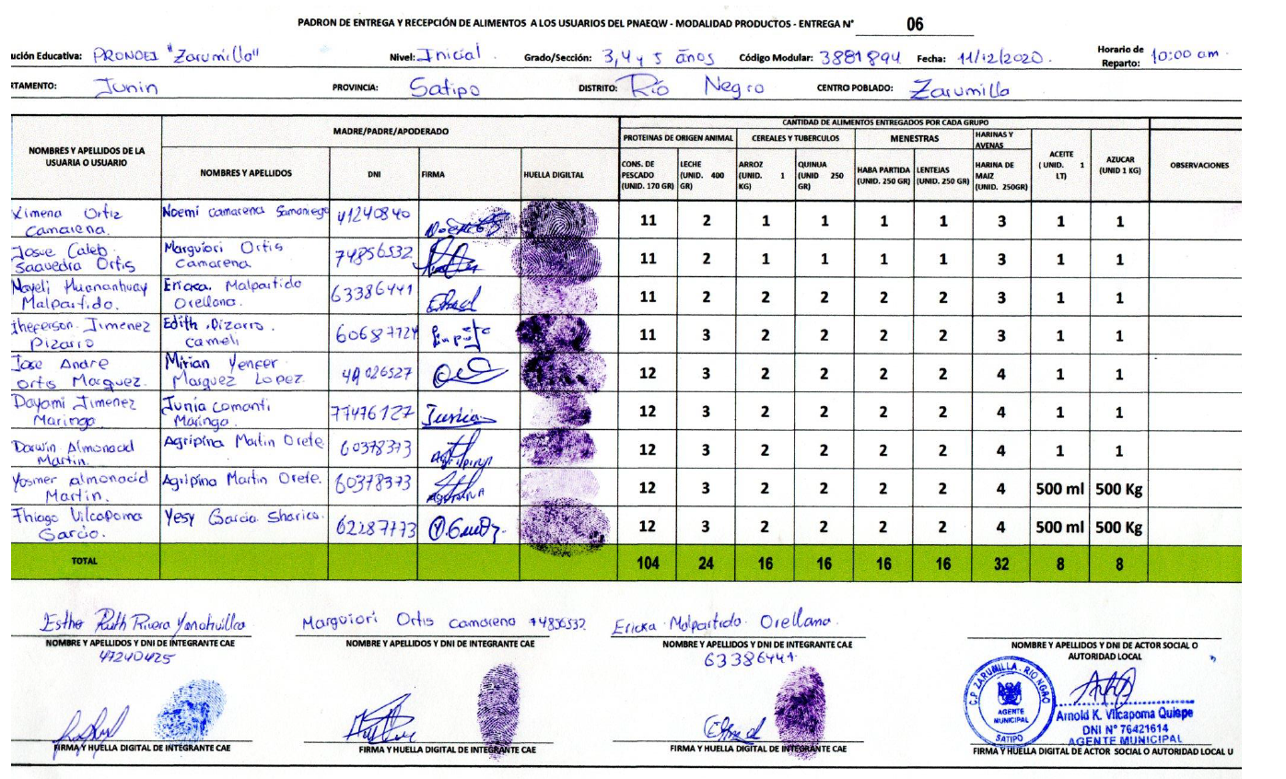
Padrón de entrega y recepción de alimentos

Slide 70
¿Cuáles son los instrumentos de veeduría?

Slide 71
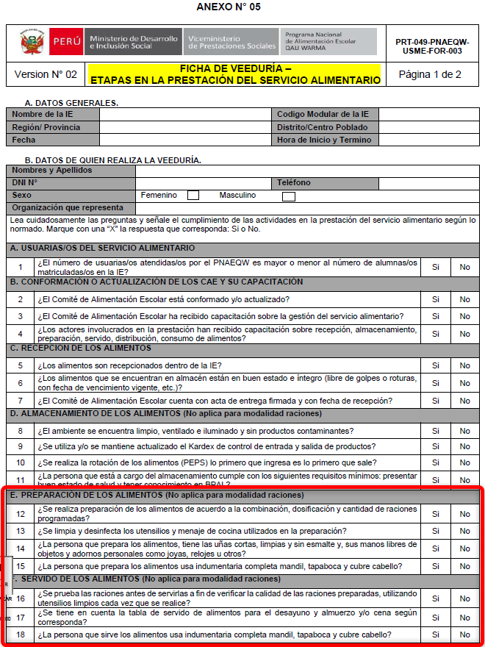

Slide 72
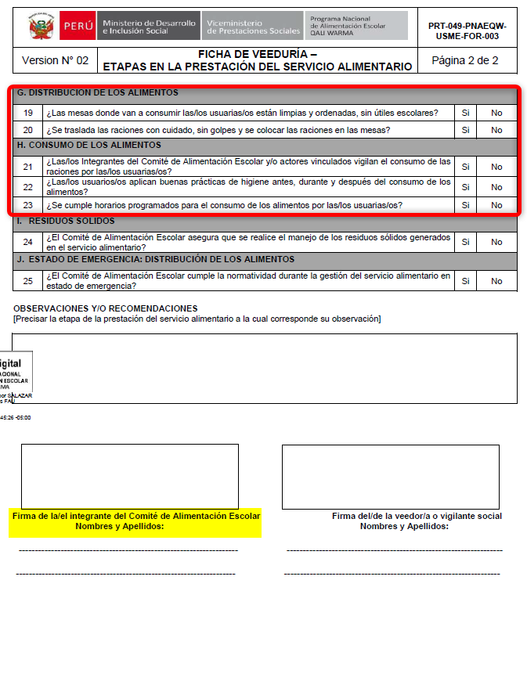

Slide 73
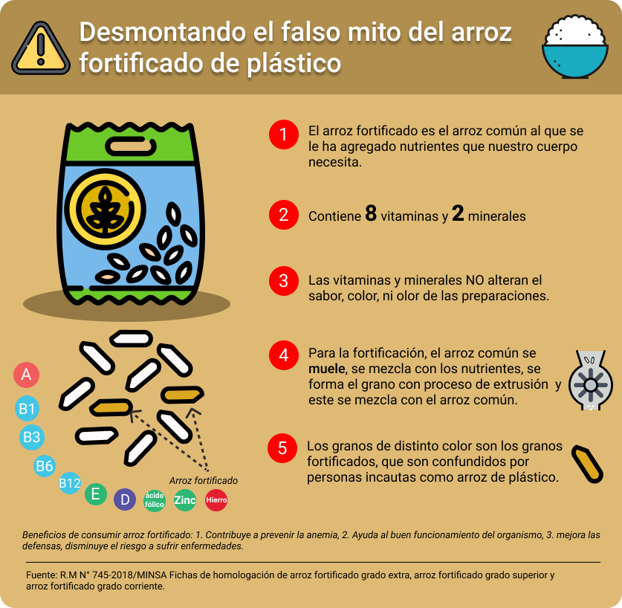

Slide 74
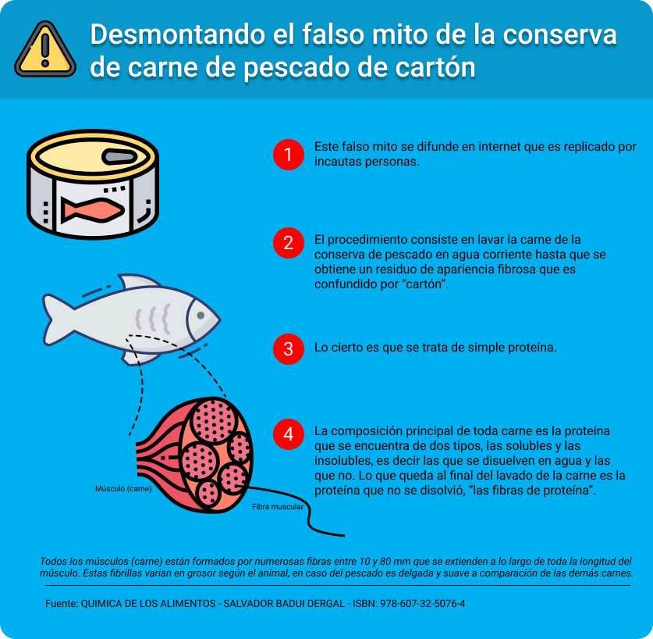

Slide 75
